Slide 1

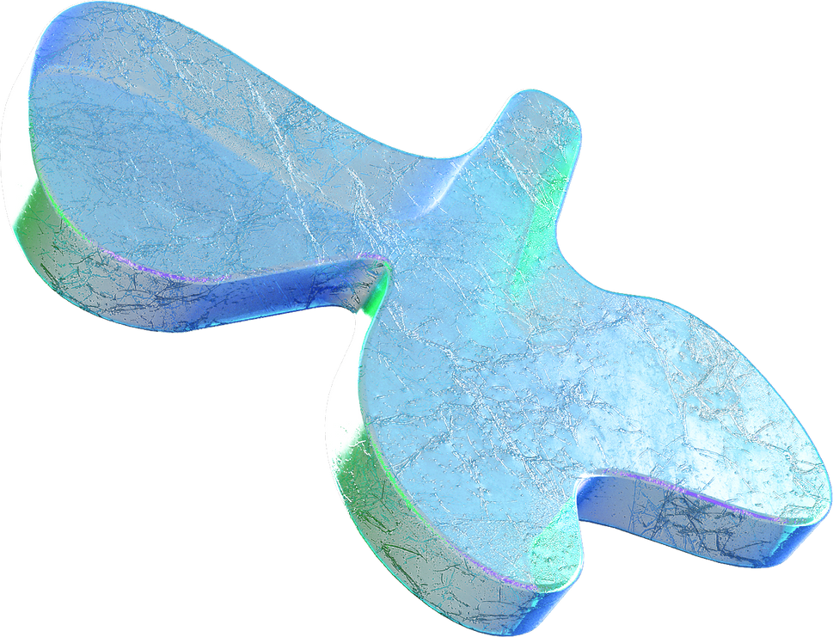
Golay Code
KELOMPOK 5
  Ardi Anugrah
  Elita Lestari Setianto
  Fauzan Dwipriyandi

Slide 2
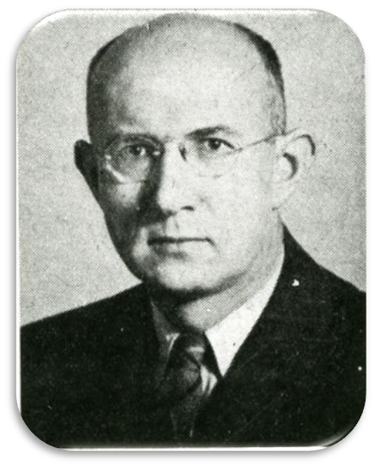
SEJARAH
PADA WAKTU MISI VOYAGER MILIK NASA PADA ABAD KE-20 TELAH MENCAPAI JUPITER DAN SATURNUS, GAMBAR-GAMBAR YANG DIAMBIL OLEH DUA PESAWAT RUANG ANGKASA DAN DIBAWA OLEH SINYAL RADIO YANG ITU TERGANGGU OLEH INTERFERENSI.
Untuk mengatasi masalah ini, digunakan metode koreksi kesalahan, sehingga penerima (receivers) yang berada di Bumi mampu memulihkan gambar aslinya yaitu gambar yang belum rusak (uncorrupted). Metode koreksi kesalahan yang digunakan adalah Golay Code yang ditemukan oleh M.J Golay pada tahun 1949.
GOLAY CODE -> MARCEL J E GOLAY -> 1949

Slide 3

MACAM-MACAM GOLAY CODE
BINARY G23 (23,12,7)
BINARY G24 (24,12,8)
BINARY GOLAY CODE G23 (23,12,7) DAN G24 (24,12,8) BIASANYA DIGUNAKAN SEBAGAI ERROR-CORRECTING CODE DALAM KOMUNIKASI DIGITAL.

Slide 4
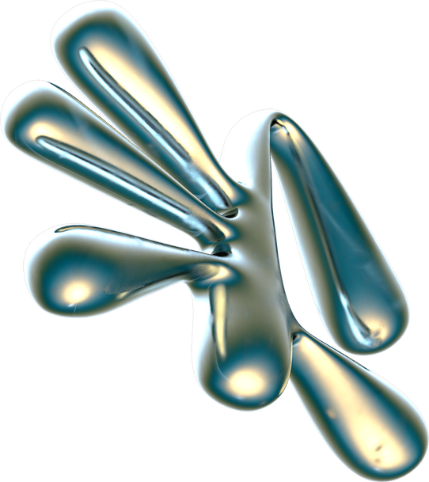
Binary Golay Code
NOTE:
D PADA GOLAY CODE ADALAH 7. MAKA MAKSIMUM KESALAHAN YANG DAPAT DIDETEKSI DAN DIKOREKSI ADALAH (7-1)/2 = 3 BIT
Binary Code = [n,k,d]
n : total bits tiap codeword
k : informations bit
d : minimum hamming distance
Jumlah bit yang dapat dideteksi dan dikoreksi oleh Golay Code adalah sebanyak (d-1)/2.

Slide 5
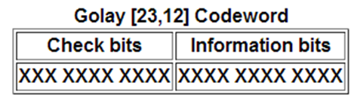
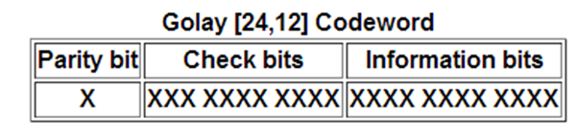
G23 (23,12,7) G24 (24,12,8)
TOTAL BITS TIAP CODEWORD : 23
INFORMATION BITS : 12
CHECK BITS : 11
TOTAL CODEWORDS : 2^12 = 4096
MINIMUM HAMMING DISTANCE : 7
TOTAL BITS TIAP CODEWORD : 24
INFORMATION BITS : 12
CHECK BITS : 11
PARITY BIT : 1
TOTAL CODEWORDS : 2^12 = 4096
MINIMUM HAMMING DISTANCE : 8

Slide 6
50
40
30
ENCODING
20
10
0
Item 1
Item 2
Item 3
Item 4
Item 5
  PROSES ENCODING MENGGUNAKAN MODULO-2 DIVISON.
  KARAKTERISTIK POLYNOMIAL UNTUK GOLAY CODE :
X^11 + X^9 + X^7 + X^6 + X^5 + X + 1, COEFFICIENTS AE3H (101011100011).
X^11 + X^10 + X^6 + X^5 + X^4 + X^2 + 1, COEFFICIENTS C75H (110001110101).
AE3H ADALAH BIT-REVERSED DARI C75H JADI CUKUP PILIH SALAH SATU SAJA.

Slide 7

LANGKAH ENCODING
1.Data yang akan di-encode (information bit) dibalik (reverse), sehingga LSB menjadi di depan.
2.Tambahkan 11 bit 0 di paling kanan dari information bit.
3.Lakukan pembagian pada polynomial menggunakan operasi exclusive-OR atau XOR. Sisa dari pembagian ini merupakan check bits.
4.Check bit dan information bit dibalik.
5.Tambahkan bit parity di paling kiri (untuk g24).

Slide 8
CONTOH ENCODING (1)
Soal encoding :
Lakukan proses encoding pada data 555h = 010101010101
Jawab:
1.Reverse data
010101010101 -> 101010101010
2.Tambah 11 bit 0 di kanan data
101010101010 00000000000
dengan division AE3h (101011100011).
3.Pembagian XOR (Hanya butuh sisa bagi)
10101010101000000000000
101011100011
-------------------------- XOR
100100100000
101011100011
------------
111100001100
101011100011
------------
101111011110
101011100011
------------
100111101000
101011100011
------------
01100001011 <-- checkbits

Slide 9
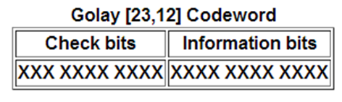
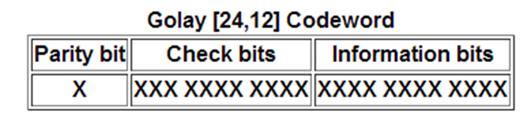
Reverse data informasi dan check bit
Informasi : 101010101010 -> 010101010101
Check Bit : 01100001011 -> 11010000110
MAKA:
G[23,12,11] = 11010000110010101010101
G[24,12,12] = 011010000110010101010101

Slide 10






CONTOH ENCODING (2)
Soal encoding :
Lakukan proses encoding pada data 555h = 010101010101
Jawab:
1. Tambah 11 bit 0 di kanan data
010101010101 00000000000
Pembagian XOR (Hanya butuh sisa bagi)
01010101010100000000000
110001110101
----------------------------------------
100100100000
110001110101
----------------------------------------
101010101010
110001110101
----------------------------------------
110110111110
110001110101
----------------------------------------
111001011000
110001110101
----------------------------------------
100010110100
110001110101
----------------------------------------
100110000010
110001110101
----------------------------------------
101111101110
110001110101
----------------------------------------
111100110110
110001110101
----------------------------------------
11010000110 ← CheckBit
dengan division C75h (110001110101).

Slide 11
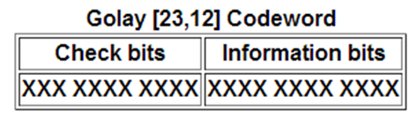
Informasi : 010101010101
Check Bit : 11010000110
Maka:
G[24,12,12] = 011010000110010101010101
G[23,12,11] = 11010000110010101010101

Slide 12
Langkah Decoding
  Lakukan bit-reversed pada codeword / data dan check bit yang akan didecode. Balikan posisi antara codeword / data dengan check bit.
  Lakukan pembagian pada polynomial menggunakan operasi exclusive-OR atau XOR. Sisa dari pembagian ini disebut syndrome.
  Jika syndrome adalah 0 maka tidak terdapat error pada codeword tersebut dan merupakan Golay codeword yang valid. Jika syndrome tidak bernilai 0 maka terdapat error.
  Jika syndrome adalah kurang dari atau sama dengan 3 maka dapat dilakukan error correction.
  Jika pada syndrome TERDAPAT NILAI, MAKA Periksa bit syndrome yang didapatkan pada table berikut untuk MENGETAHUI bit mana yang menjadi error.

Slide 13
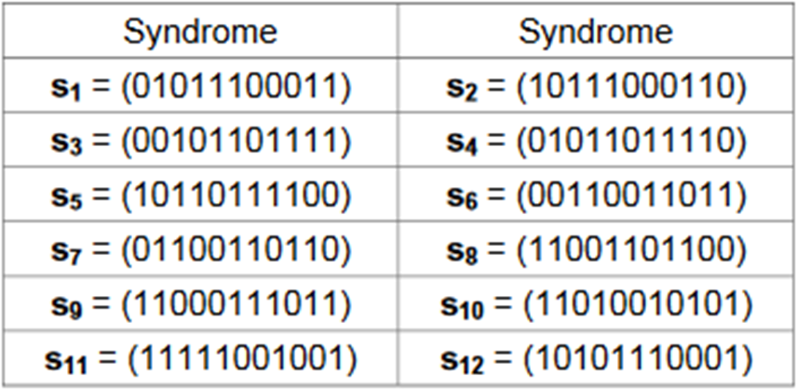
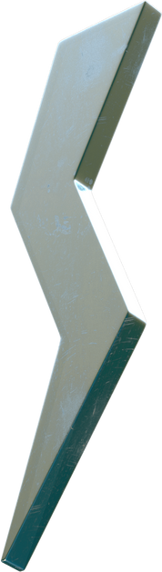
Tabel Syndrome
angka setelah S menujukan letak kesalahan bit error yang terjadi saat pengkodean sehingga dapat diperbaiki error yang terjadi

Slide 14
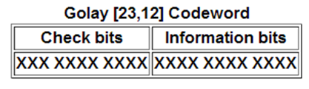
Contoh Decoding
Soal Decoding :
Lakukan proses encoding pada data 11010000110010101010101
Jawab :
reverse dan balikan data
  Check Bit : 11010000110
  Check Bit Reverse : 01100001011 (LSB to MSB)
  Data : 010101010101
  Data Reverse : 101010101010 (LSB to MSB)

Slide 15
Pembagian XOR
10101010101001100001011
101011100011
-------------------------- Exclusive-OR
00000100100101100
101011100011
-------------------------
00111100111100
101011100011
-------------------------
0101110111111
101011100011
-------------------------
000101011100011
101011100011
-------------------------
00000000000<-- Syndrome
Syndrome = 000000000000
Maka Codeword yang diterima benar dan tidak mengalami error

Slide 16
Contoh Decoding
Soal Decoding :
Lakukan proses encoding pada data 11010000110010001010101
Jawab :
reverse dan balikan data
  Check Bit : 11010000110
  Check Bit Reverse : 01100001011 (LSB to MSB)
  Data : 010001010101
  Data Reverse : 101010100010 (LSB to MSB)

Slide 17
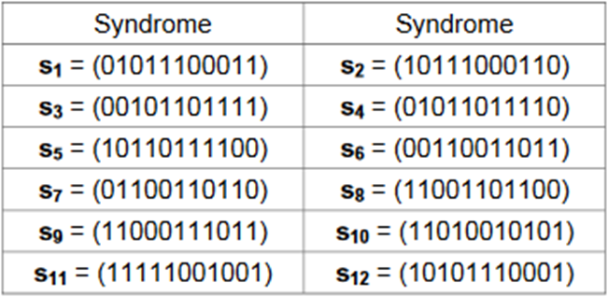
Pembagian XOR
10101010001001100001011
101011100011
-------------------------- Exclusive-OR
00000100000101100
101011100011
-------------------------
00101100111100
101011100011
-------------------------
00011101111101
101011100011
-------------------------
0100000111101
101011100011
-------------------------
001011011110<-- Syndrome 7
Syndrome = 01011011110
bernilai 7 (Dari jumlah bit 1) yang berarti ada error pada data. Lihat di table, syndrome = 01011011110 adalah nilaidari s4. maka bit yang error berada pada bit ke-4 dari informasi bit.

Slide 18
Kesimpulan
  Terdapat 2 Polinom yang dapat digunakan untuk encoding dan decoding Golay Code.
  Polinom bit-reversed Golay Code digunakan untuk encoding dan decoding dengan cara reverse.
  Polinom Golay Code digunakan untuk encoding dan decoding dengan cara tanpa reverse.
  Maksimum kesalahan yang dapat dideteksi dan dikoreksi adalah 3 bit.
  Golay Code bukan merupakan teknik kompressi data melainkan merupakan metode pentransmisian data yang dapar menentukan kesalahan yang terjadi pada penerima

Slide 19
Ada pertanyaan?

Slide 20
Soal Latihan
Soal Encoding dengan data
  Tidak di reverse, FCA(h) (1111 1100 1010)dengan division AE3(h) (1010 1110 0011)
  Reverse, 333(h) dengan division C75h (1100 0111 0101)
Soal Decoding dengan data
  apakah data yang diterima benar (1011 0100 111 1111 1101 1010)
  apakah data yang diterima benar (1001 0101 001 1001 1010 1111)

